Slide 1
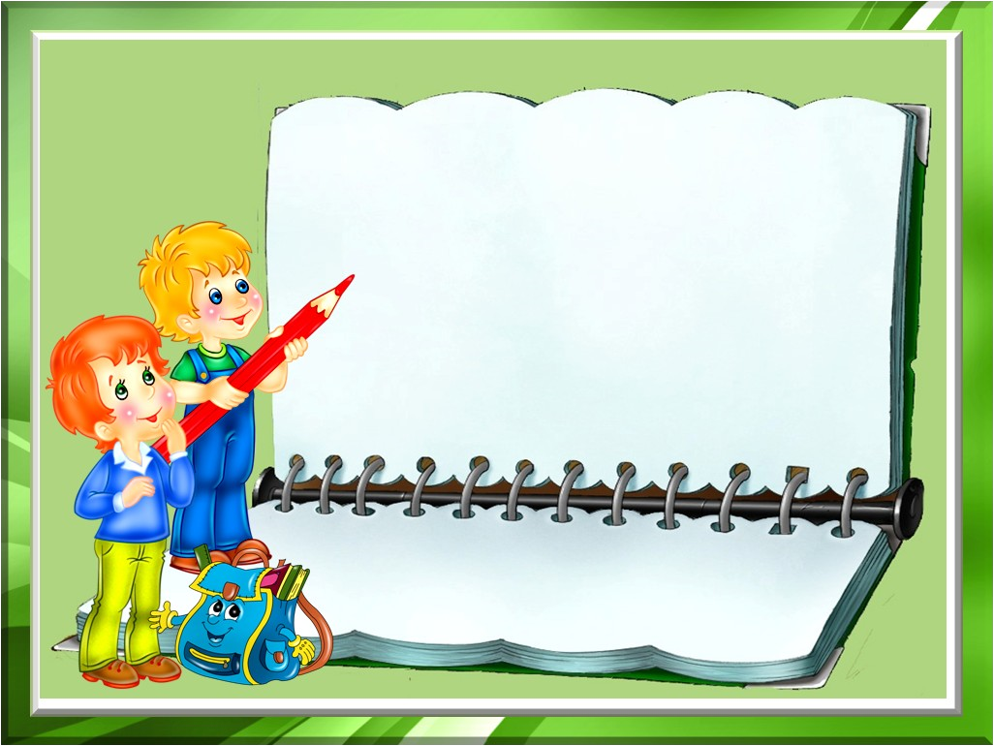



Къабарты – Малкъар республиканы Нальчик шахарыны 21-чи мектеби
Презентация: Алмаш.
хазырлагъан: малкъар тил бла литератураны устазы Герийланы Анисат
2026жыл.

Slide 2
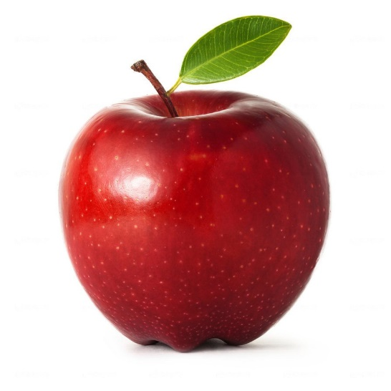
Дерсни аты
ш
+

Slide 3
Дерсни мураты:
Дерсде биз юйренирикбиз 1, 2, 3 бетде бирлик эм кёплюк санда алмашланы табаргъа.
Айтымлада хайырланыргъа.
Сегодня на уроке мы научимся находить в тексте личные местоимения 1, 2 и 3-го лица единственного и множественного числа. Использовать их в предложениях

Slide 4
Алмаш
Алмаш тилни кесегиди, атны, сыфатны, сануну белгилеген сёзлени алмашындырып жюрютюледи. Айтханда эм жазгъанда бир сёзню кёп кере къайтарып хайырланмазгъа болушады.
Местоимение - самостоятельная часть речи, которая указывает на предметы, но не называет их.
Местоимения отвечают на вопросы существительных, прилагательных, числительных.

Slide 5
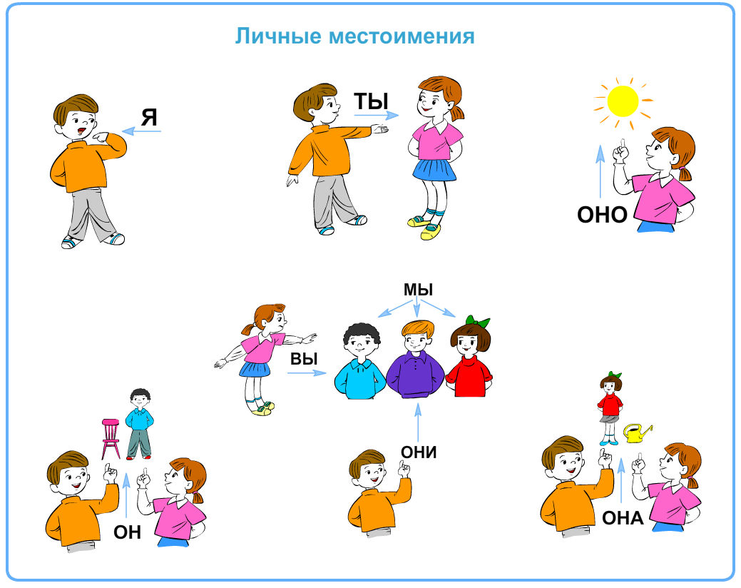
Бетлеучю алмашла
сен
мен
ол
биз
сиз
ала
ол
ол

Slide 6
Алмашла бетде эм санда тюрленедиле
Сан/Бет | число/лицо | 1-чи бет | 2-чи бет | 3-чю бет
Бирлик сан | единственное число | мен-я | сен-ты | ол-он,она,оно
Кёплюк сан | множественное число | биз-мы | сиз-вы | ала-они

Slide 7
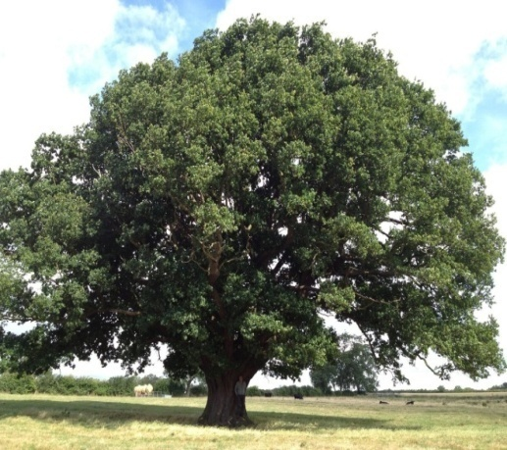
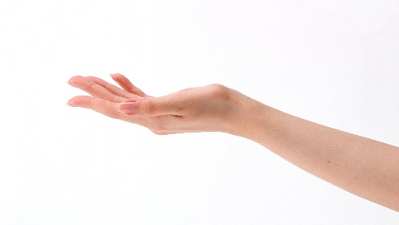
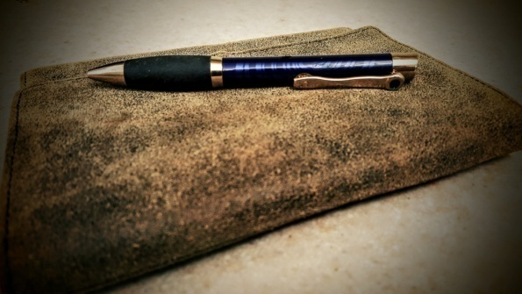
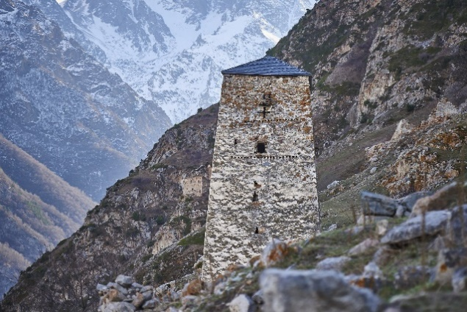
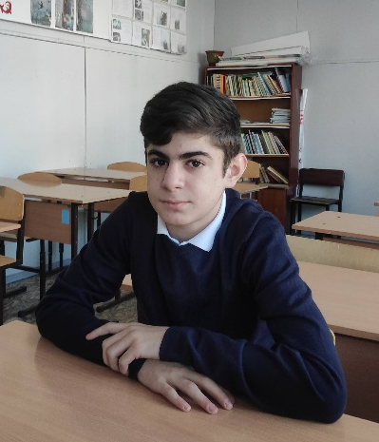
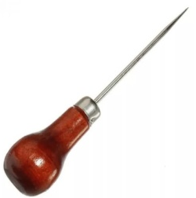
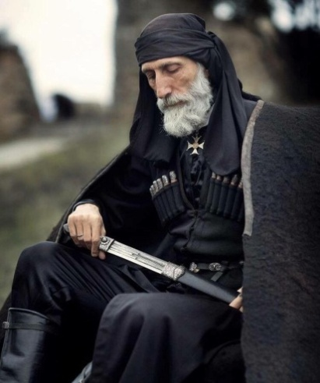
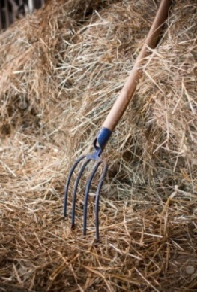
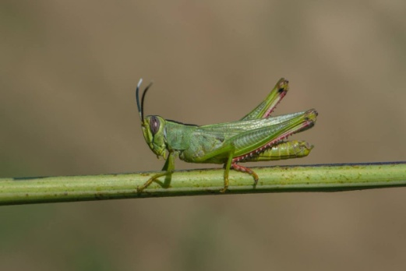
Алмашланы табыгъыз
къол
ол
къалам
ала
мен
эмен
биз
биз
къала
ала
эрменли
мен
сенек
сен
сенгирчке
эбизе
сен
биз

Slide 8
Цифровой диктант
Ана ,бала, ала ,бир, биз, сёз, сиз, сегиз, сен, мен, къол, ол.
0, 0, 1, 0, 1, 0, 1, 0, 1, 1, 0, 1

Slide 9
Работа в парах
Тертюнчю артыкъ
Хар тизгинде артыкъ сёзню табыгъыз
– Найдите лишнее слово в каждом ряду и объясните, почему оно лишнее .
Мен , ана, ала, сен,
Бла, сиз, ол, биз
Мен, сен, ол, ала
Биз, сиз, ала, ол.
(1-чи бет.,бирлик сан),
(3-чю бет,кёплюк сан.),
(2-чи бет,бирлик сан.).

Slide 10
Артыкъ сёз.Жууаплары
1-чи тизгинде – «ана», ат болады;
2-чи тизгинде – «бла»,байлам болады;
3-чи тизгинде –«ала»,кёплюк сандады,башхала бирлик санда;
4-чю тизгинде – «ол», бирлик сандады, башхала кёплюк сандадыла;
Мен(1-чи бет.,бирлик сан),
ала(3-чю бет,кёплюк сан.),
сен (2-чи бет,бирлик сан.).

Slide 11
физминутка
Бирлик санда алмаш айтсам ,къарс урасыз,кёплюк санда айтсам ,атлагъан этесиз.
Юч кере.
Мен,биз,сен,сиз,ол,ала,биз,ол,мен,ала,сиз,сен.

Slide 12

Винни Пух

Slide 13
Алмашла
Сен
Мен
Ол

Slide 14
1. Алмаш болмагъан сёзню белгиле
А) мен, Б) сен, В) къалай. Г) ол.
2. Бу айтымда алмаш айтымны къайсы члениди?
Ол школну къатында кёп айланды.
А) хапарчы, Б) башчы, В) айгъакълаучу. Г) толтуруучу.
3. Ненча алмаш барды тизгинде?
Къалай, нек, ол, мен, кюн, сен, биз, тон, сиз, ала.
А) 4, Б) 5, В) 6, Г) 7.
4. Биринчи бетдеги алмашланы белгиле.
А) мен, сен. Б )ол, ала, В) мен, биз.
5. Алмаш
А) тилни кесегиди
Б) айтымны члениди.
6. Алмашла бирлик санда болгъан тизгинни белгиле.
А) мен, сиз, ала
Б) мен,сен,ол
В) мен, ол, биз.

Slide 15
Жууапла-Ответы: тест
1. В
2. Б
3. В
4. В
5. Б
6. Б

Slide 16
Китап бла иш
Алмашланы табып, бетин санын белгилейдиле.
Ол (3-чю бет.,бир с.),
мен(1-чи бет,бир с.),
сиз (2-чи бет,кёп с.),
бизни (1-чи бет,кёп с.)
.сен(2-чи бет ,бир с)

Slide 17
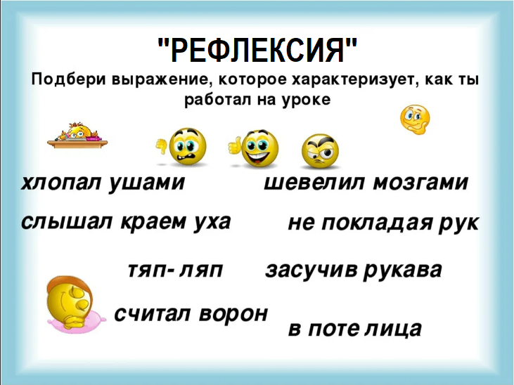

Slide 18

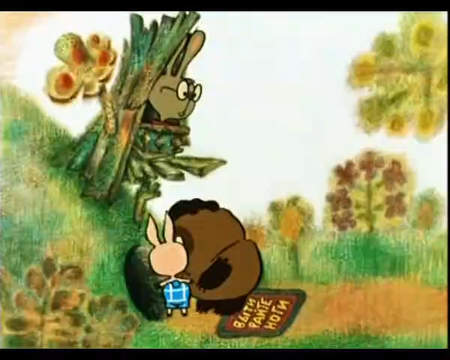
Юй иш
Выполнить задание по индивидуальной карточке.

Slide 19

Сау болугъуз!

